Slide 1
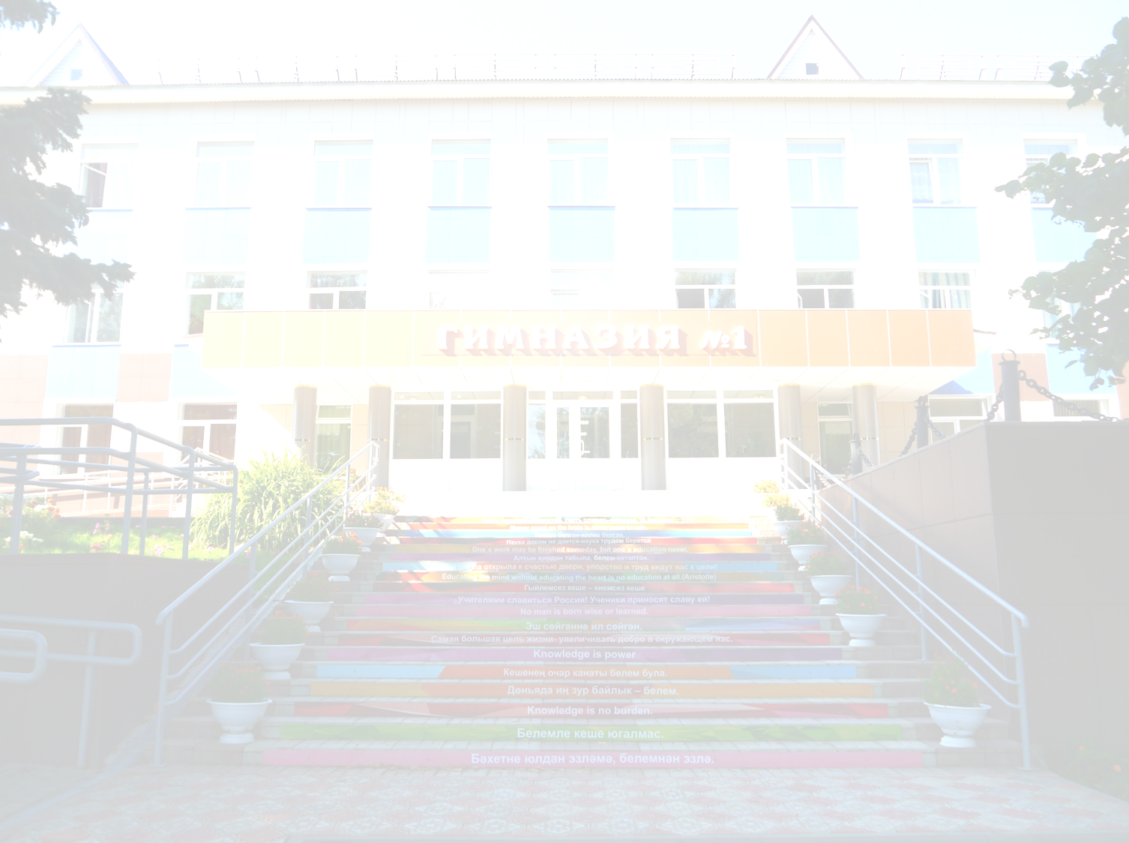
Муниципальное бюджетное общеобразовательное учреждение
"Гимназия №1 г. Лаишево"
Лаишевского муниципального района Республики Татарстан
«Результаты деятельности
за 2023-2024 учебный год в рамках управленческого проекта наставничества»

Slide 2
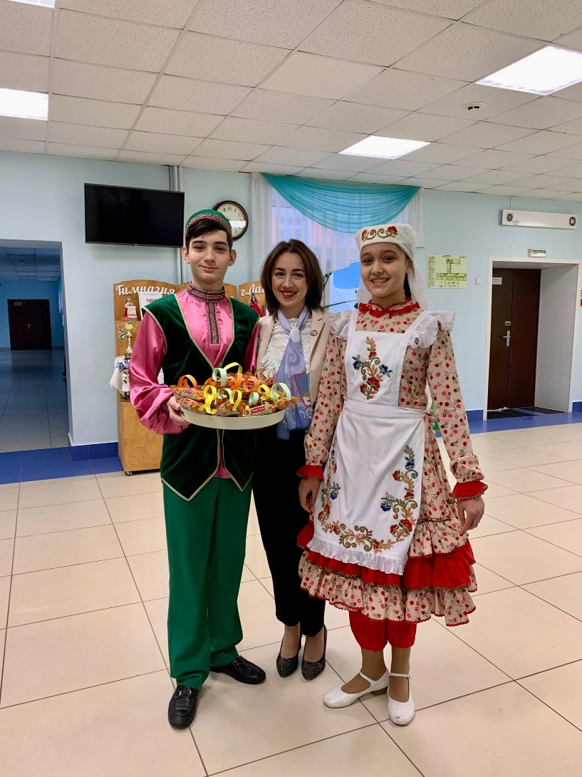
Блок «Конкурсы»
Габдракипова Гульназ Мансуровна - победитель муниципального этапа республиканского конкурса профессионального мастерства работников сферы воспитания «Воспитать человека» в номинации «Управление воспитательным процессом»

Slide 3
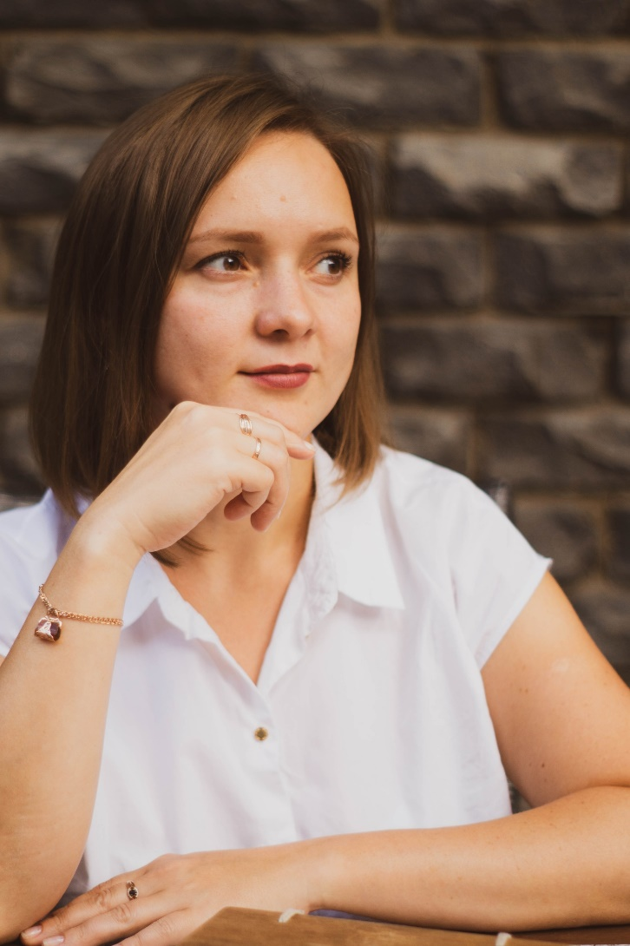
Блок «Конкурсы»
Мордовская Динара Василовна - призер муниципального этапа республиканского конкурса профессионального мастерства работников сферы воспитания «Воспитать человека» в номинации «Воспитательные траектории детских общественных
организаций, объединений» для педагогов-организаторов

Slide 4
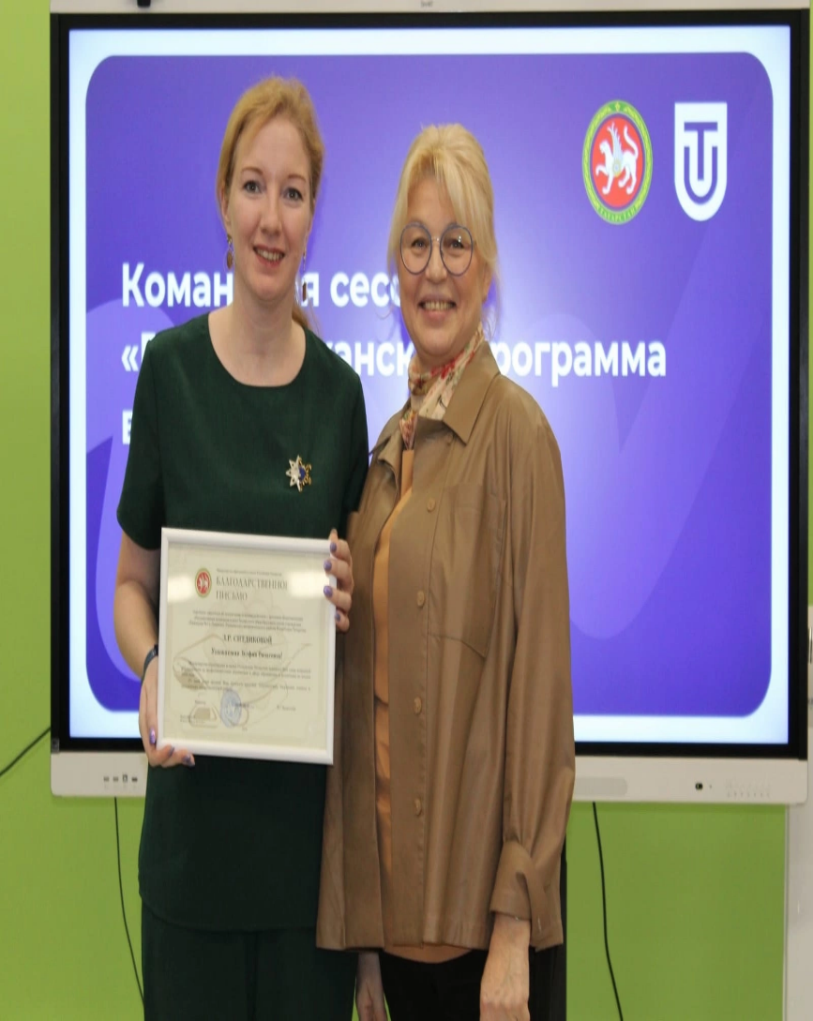
Блок «Конкурсы»
Ситдикова Зулфия Ринатовна-
призер муниципального этапа республиканского конкурса профессионального мастерства работников сферы воспитания «Воспитать человека» в номинации в номинации «Навигаторы детства» для советников директоров по
воспитанию и взаимодействию с детскими общественными объединениями:

Slide 5

Блок «Конкурсы»
Ситдикова Зулфия Ринатовна
победитель межрегионального конкурса авторских разработок профориентационной направленности «Славим человека труда!»

Slide 6
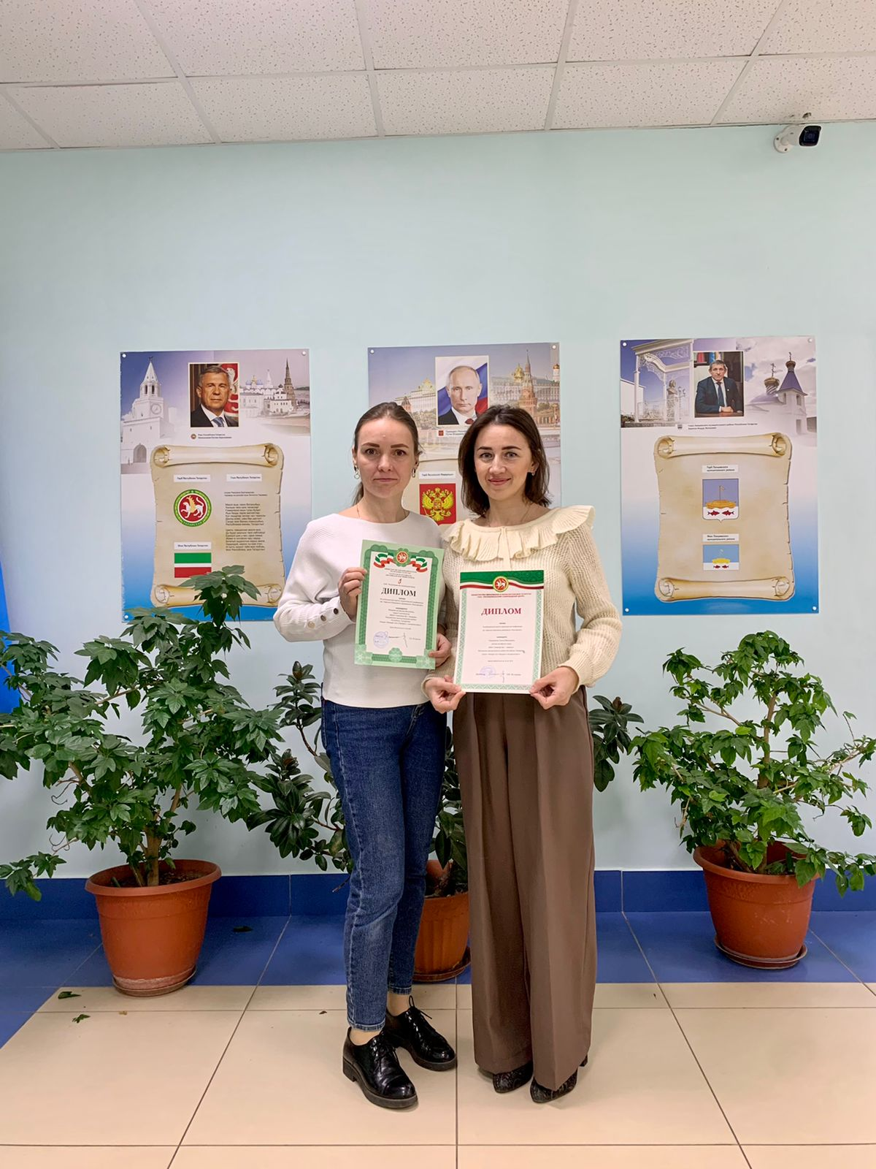
Блок «Конкурсы»
Габдракипова Гульназ Мансуровна
и Мордовская Динара Василовна
призеры республиканской научно – практической конференции «Река времен»

Slide 7
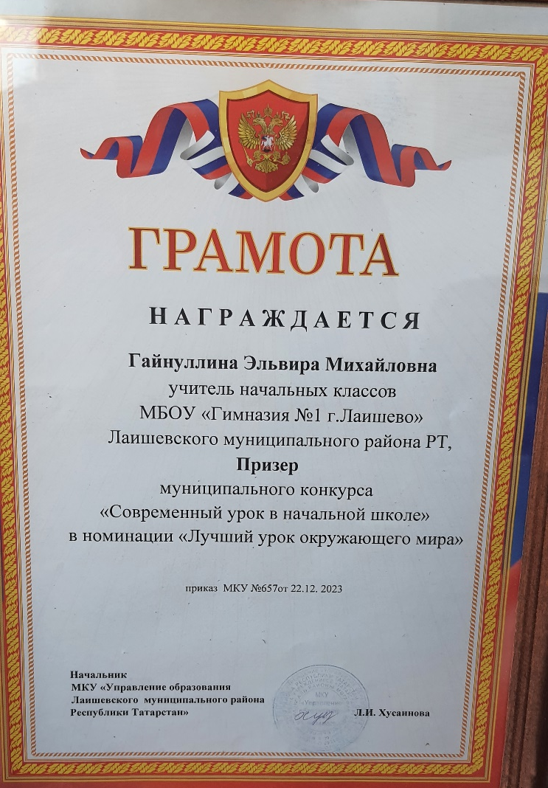
Блок «Конкурсы»
Гайнуллина Эльвира Михайловна
призер муниципального конкурса «Современный урок в начальной школе»

Slide 8

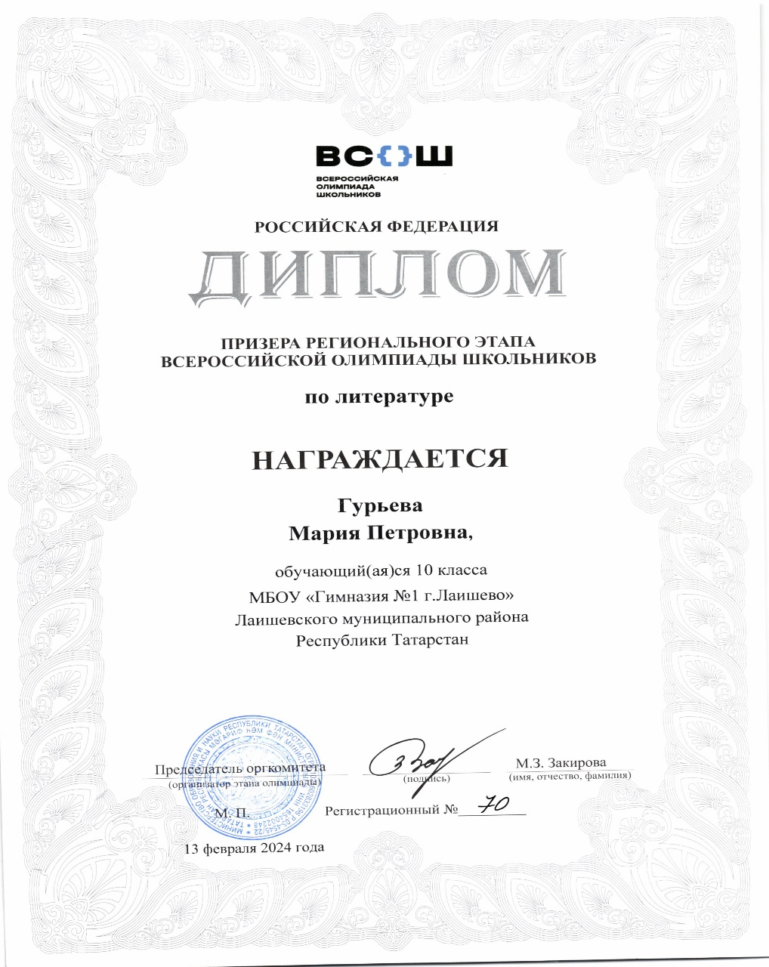
Блок «Олимпиады»

Slide 9
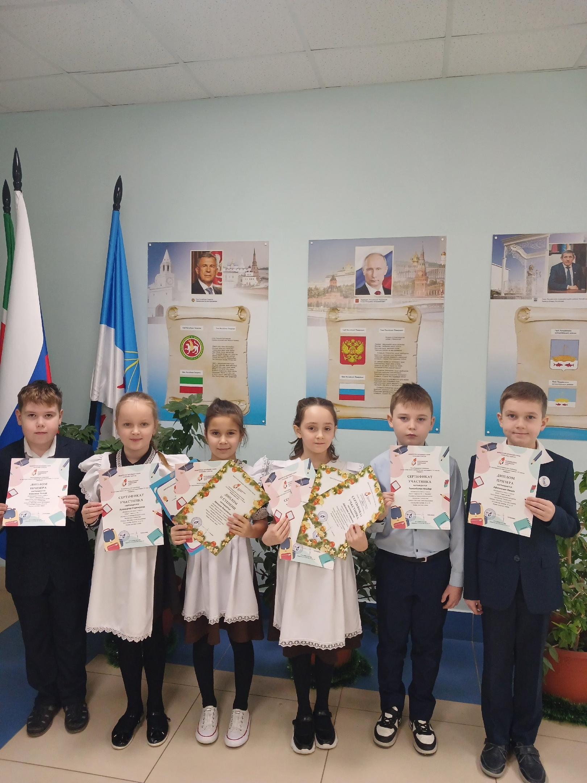
Блок «Олимпиады»

Slide 10
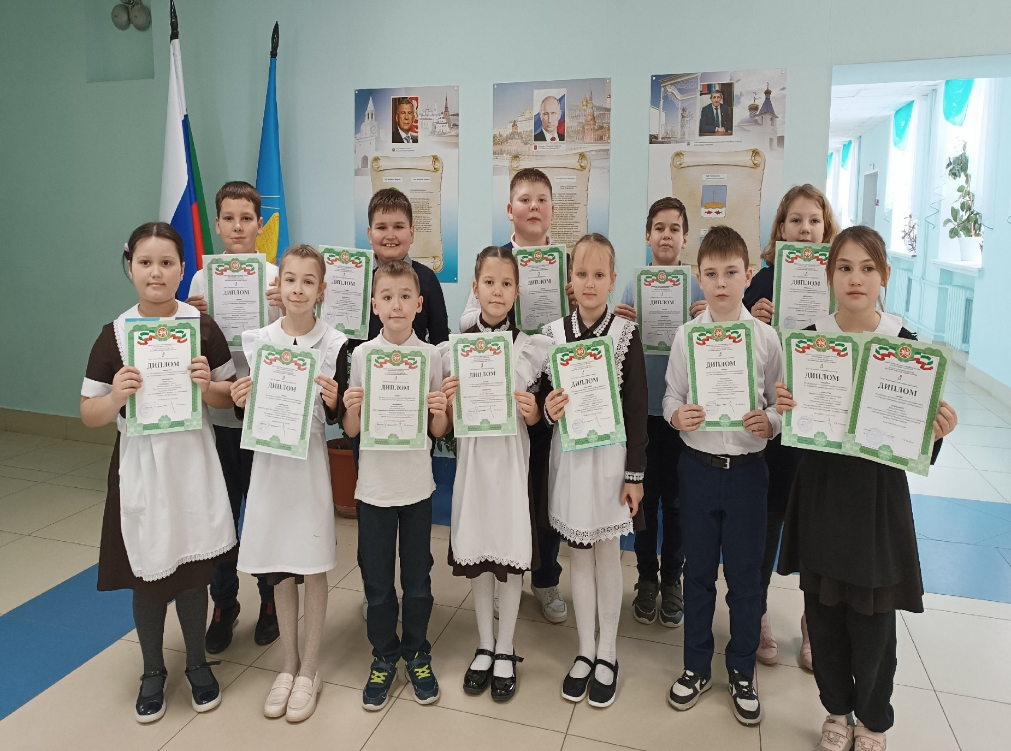
Блок «Олимпиады»

Slide 11
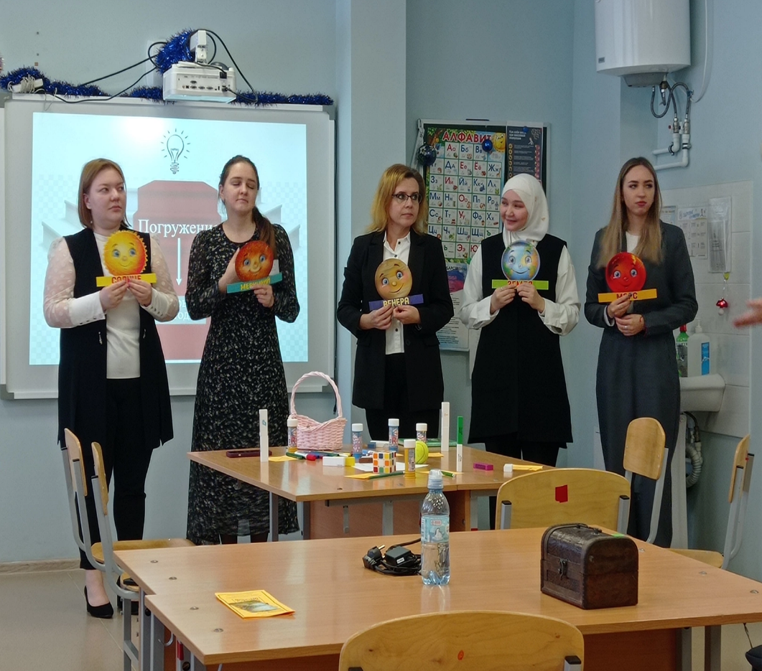
Блок «Молодой педагог»
Евграфова Виктория Александровна
призер муниципального
этапа профессионального конкурса «Учитель года» в 2023-2024 учебном году в номинации
«Педагогический дебют»

Slide 12
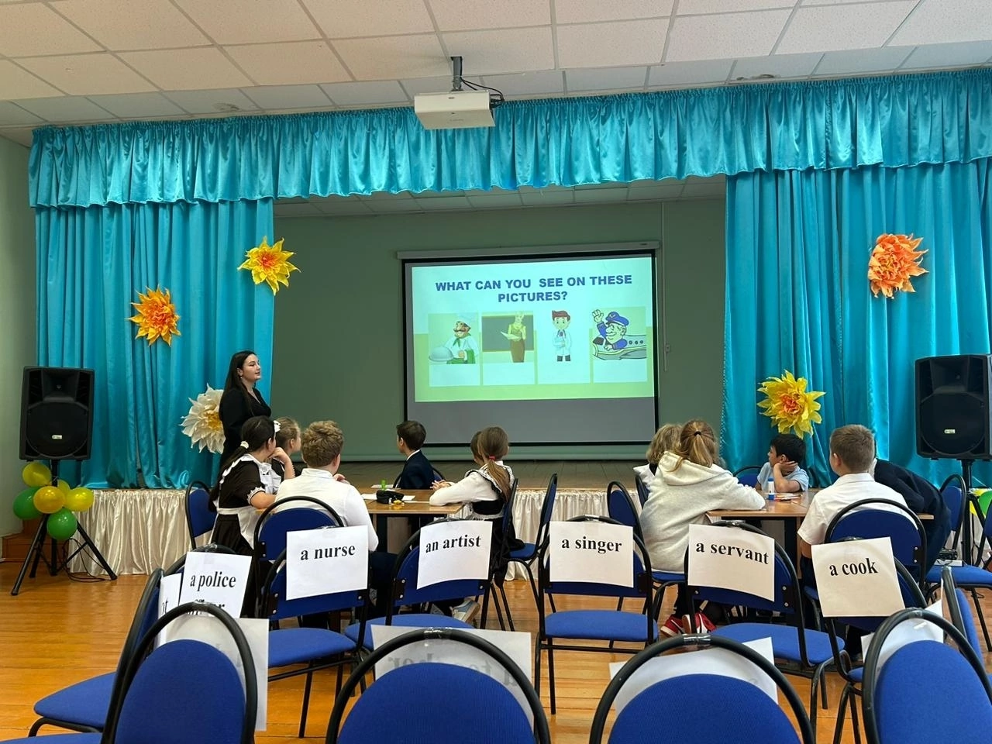
Блок «Молодой педагог»
Хафизова Миляуша Мударисовна
активно участвует в проведении семинаров муниципального уровня на базе МБОУ «Гимназия № 1 г.Лаишево»

Slide 13
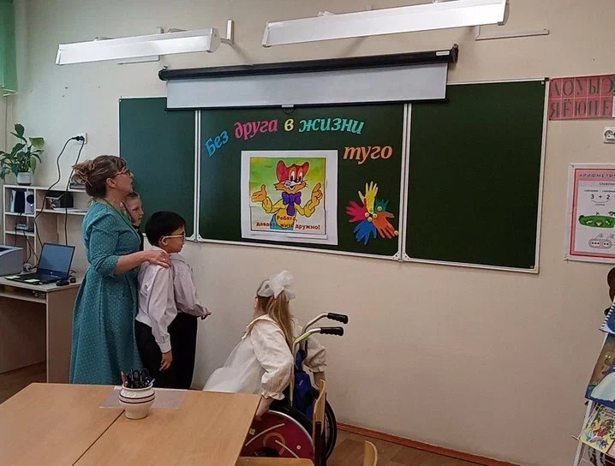
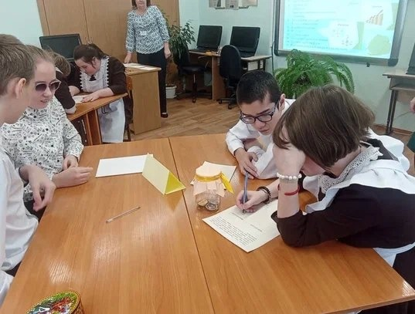
Блок «Инклюзия»
В рамках сетевого взаимодействия государственное бюджетное общеобразовательное учреждение «Лаишевская школа-интернат для детей с ограниченными возможностями здоровья» провела обучение для учителей гимназии «Роль классного руководителя по созданию условий социализации для детей с ОВЗ»

